Slide 1

HOLOGRAPHIC GRADIENTS
Z LIŚCI SZPINAKU
IZOLACJA I CHROMATOGRAFIA
BARWNIKÓW FOTOSYNTETYCZNYCH
Opracowała Wiktoria Ślachcińska

Slide 2
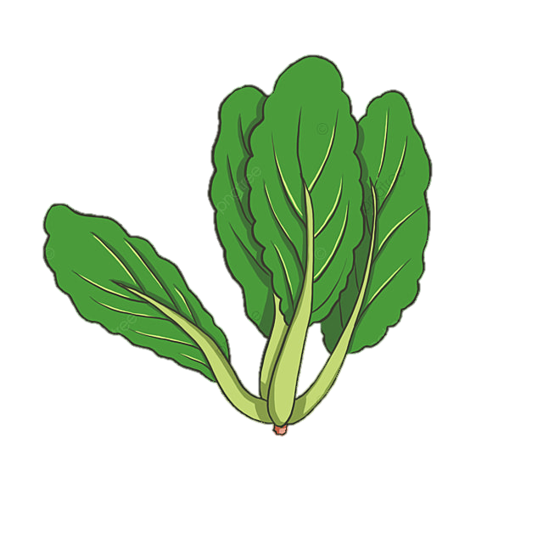
CHARAKTERYSTYKA OBIEKTU BADAŃ
Szpinak warzywny(Spinacia oleracea L.)
Gatunek rośliny jednorocznej należącej do rodziny szarłatowatych. Popularna roślina warzywna. Źródło witamin, białka, błonnika.

Slide 3
AWESOME WORDS
CZYM JEST
CHROMATOGRAFIA?
Chromatografia to metoda rozdzielania mieszaniny jednorodnej na składniki.
Wykorzystuje ona różnicę w szybkości przemieszczania się poszczególnych składników mieszaniny podczas jej „wędrówki” przez fazę nieruchomą.

Slide 4
CEL DOŚWIADCZENIA
Ekstrakcja barwników roślinnych oraz zaobserwowanie chromatograficznego rozdzielenia barwników.

Slide 5
PROBLEM BADAWCZY I HIPOTEZA
P.B.:
Czy liście szpinaku zawierają kilka różnych barwników roślinnych?
H.:
Liście szpinaku zawierają kilka różnych barwników roślinnych.

Slide 6
SPRZĘT LABORATORYJNY I ODCZYNNIKI
Liście szpinaku
Etanol
Benzyna ekstrakcyjna
Aceton
Słoik z nakrętką
Moździerz
Bibuła
Nóż
Probówka
Ołówki
Taśma klejąca

Slide 7
PRZEBIEG
Rozdrabniam liście szpinaku i wsypuje je do moździerza. Następnie zalewam je odrobiną etanolu.
1.
2.
Rozcieram na jednolitą papkę i przelewam do słoika. Potrząsam przez kilka minut.
Z bibuły wycinam pasek, następnie nawijam jego jeden koniec na ołówek i zaklejam taśmą. Nanoszę na bibułę wyizolowany barwnik.
Z bibuły wykonuję lejek i otrzymany ekstrakt przesączam do probówki.
3.
4.
Do słoika wlewam benzynę ekstrakcyjną i aceton w proporcji 10:1. Zawieszam ołówek z bibułą na brzegach słoika.
5.
6.
Pozostawiam bibułę i słoik na godzinę i obserwuję zmiany zachodzące na pasku z bibuły.

Slide 8
DOKUMENTACJA

Slide 9
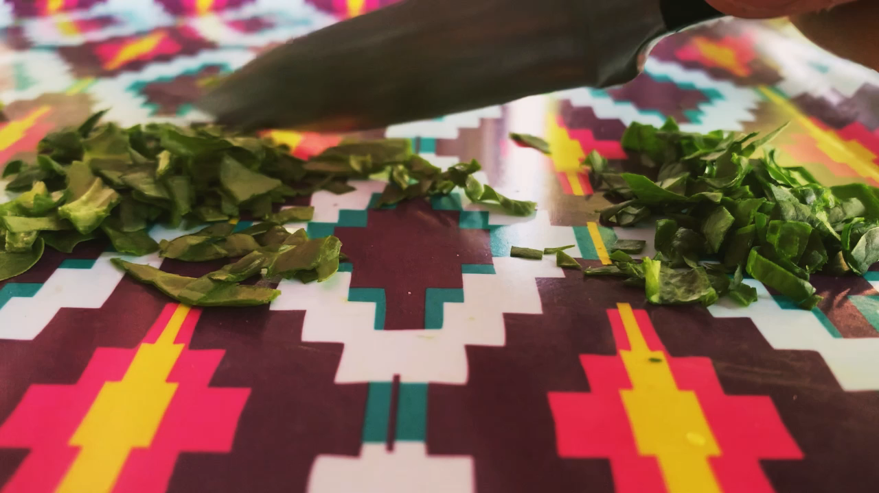

Slide 10
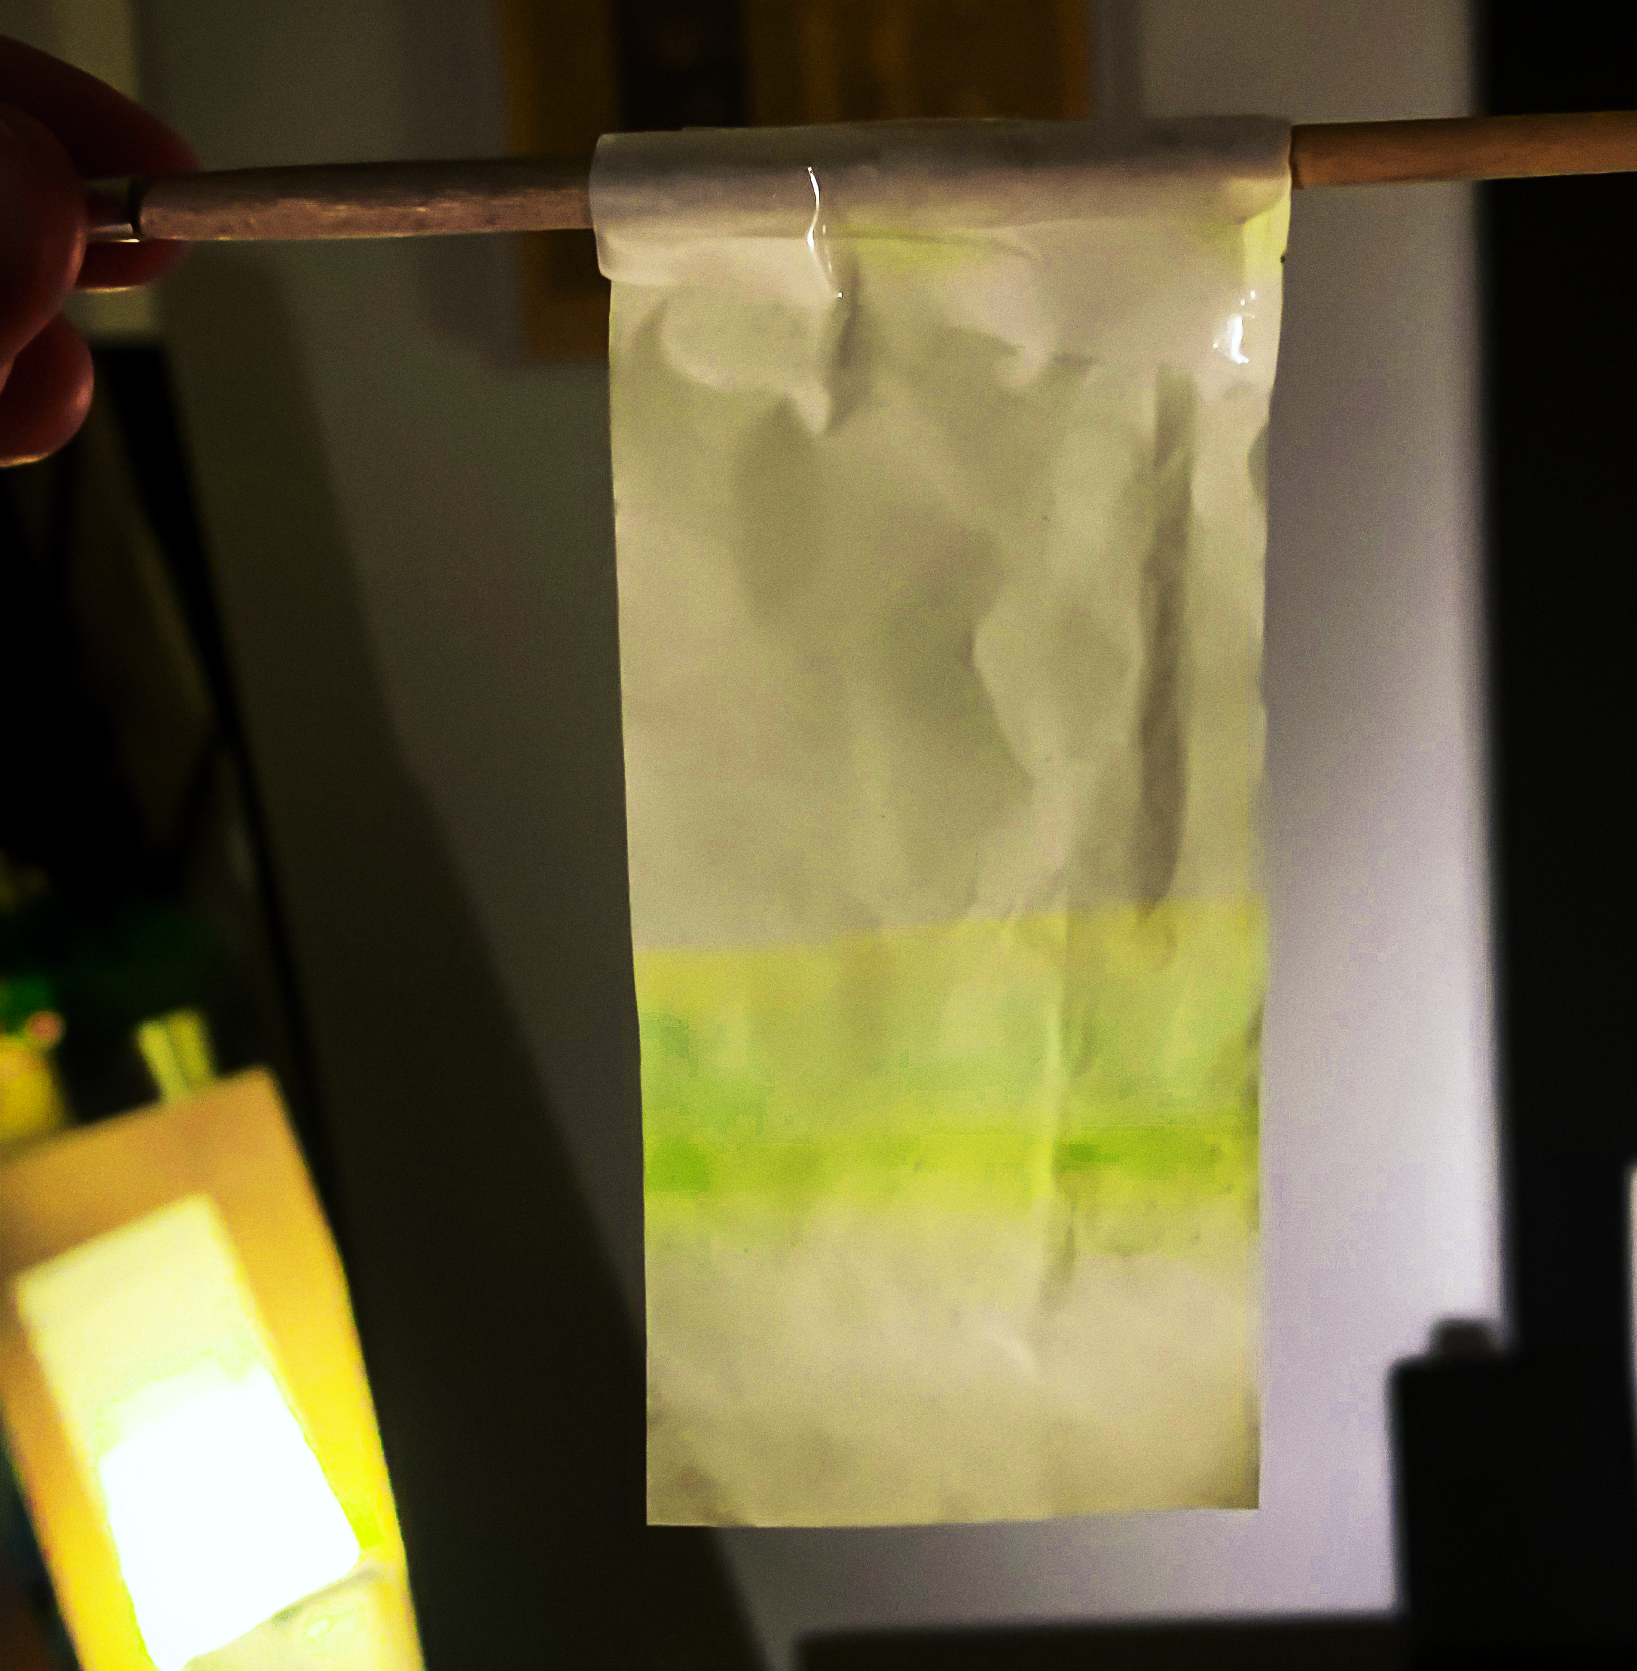
Barwna smuga przemieszcza się po pasku bibuły i wraz z upływem czasu rozwarstwia się. Najszybciej migruje żółty barwnik.
OBSERWACJA:
WNIOSEK:
Chromatograf ukazuje nam różnorodność barwników roślinnych w liściach szpinaku, które przemieszczają się z różną szybkością.

Slide 11
PRZEDSTAWIENIE GRAFICZNE
Ksantofil
Fotosyntetyczny barwnik pomocniczy pochłaniający światło niebieskozielone. Ma barwę żółtą. Chroni chloroplasty przed nadmiarem energii świetlnej.
Chlorofil a
Fotosyntetyczny barwnik główny pochłaniający światło niebieskie oraz czerwone. Różni się od chlorofilu b tym, że posiada grupę metylową – CH3.
Chlorofil b
Fotosyntetyczny barwnik główny pochłaniający światło niebieskie oraz czerwone. Różni się od chlorofilu a tym, że posiada grupę aldehydową - CHO.

Slide 12
$4.300,00
WYJAŚNIENIE
W chromatograficznej metodzie rozdzielania barwników ich szybkość przemieszczania się zależy od polarności. Im niższa polarność tym szybsze przemieszczanie się barwnika w górę.
Rozpuszczalnik (mieszanina benzyna-aceton) jest niepolarny, dlatego barwniki silnie niepolarne będą przemieszczać się w górę razem z nim.
Bardziej polarne będą przesuwać się w nieznacznym stopniu lub nie będą „wędrować”.

Slide 13
DZIĘKUJĘ ZA UWAGĘ
Źródła:
https://biocen.edu.pl/wp-content/uploads/2018/08/barwniki-fotosyntetyczne-scenariusz-volvox.pdf
https://pl.wikipedia.org/wiki/Polarno%C5%9B%C4%87
https://chemia.ug.edu.pl/sites/default/files/_nodes/strona-chemia/17431/files/cwiczenie_nr_3.pdf
https://www.youtube.com/watch?v=UMgGIJ2MvvU&t=34s

